Slide 1
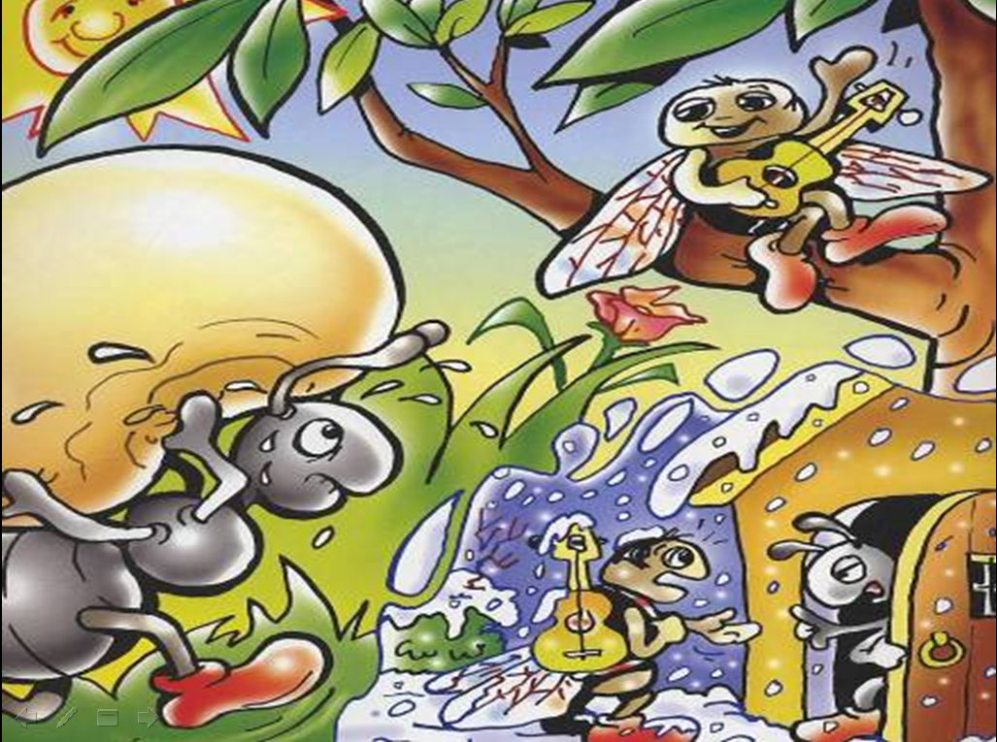
Ο τζίτζικας κι ο μέρμηγκας

Slide 2
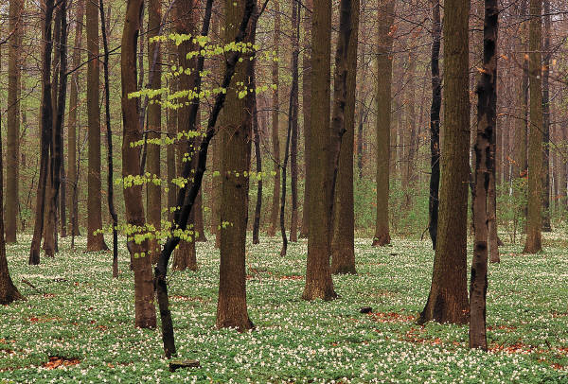
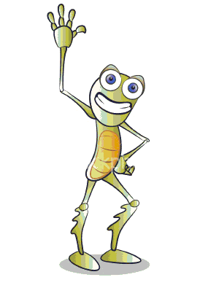
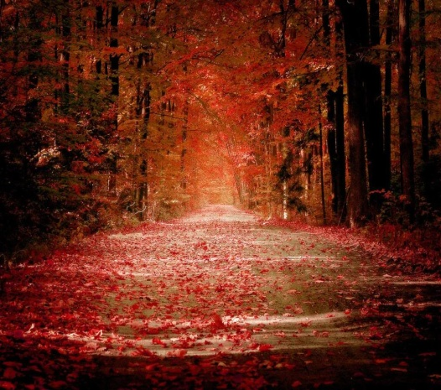
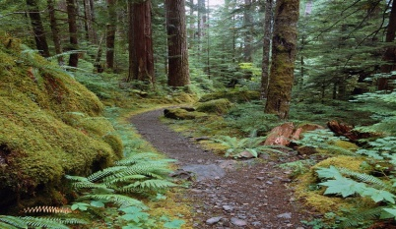

Slide 3
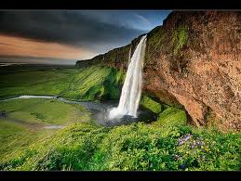
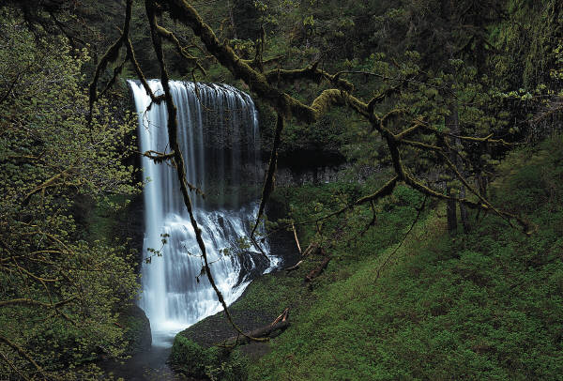

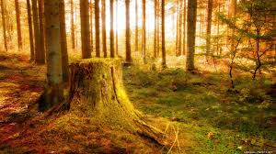

Slide 4
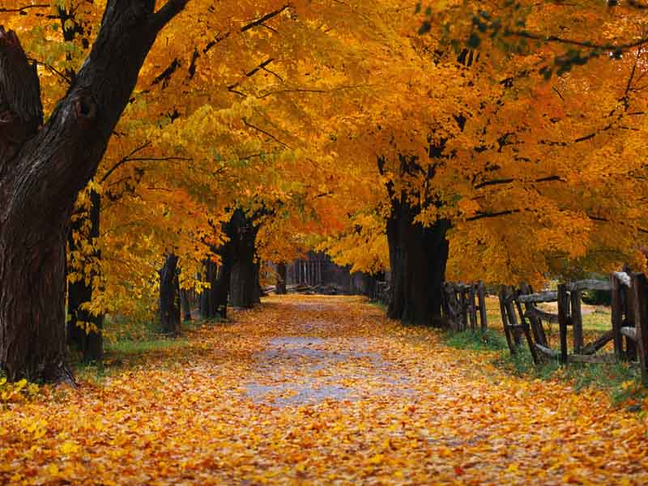
Καλέ μου φίλε, δώσε μου κάτι να φάω. Όλα τα φύλλα έχουν ξεραθεί!

Slide 5
Ε! Αφού τραγούδαγες το καλοκαίρι, ήρθε τώρα ο καιρός να χορέψεις!
Τέλος

